Slide 1
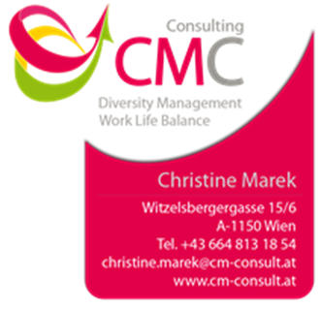
Beruf und Pflege –
die unterschätzte Herausforderung
Fakten & Lösungsansätze
Christine Marek / CM Consulting
St. Wolfganger Tage, ARGE Eigenheim
6. September 2019

Slide 2
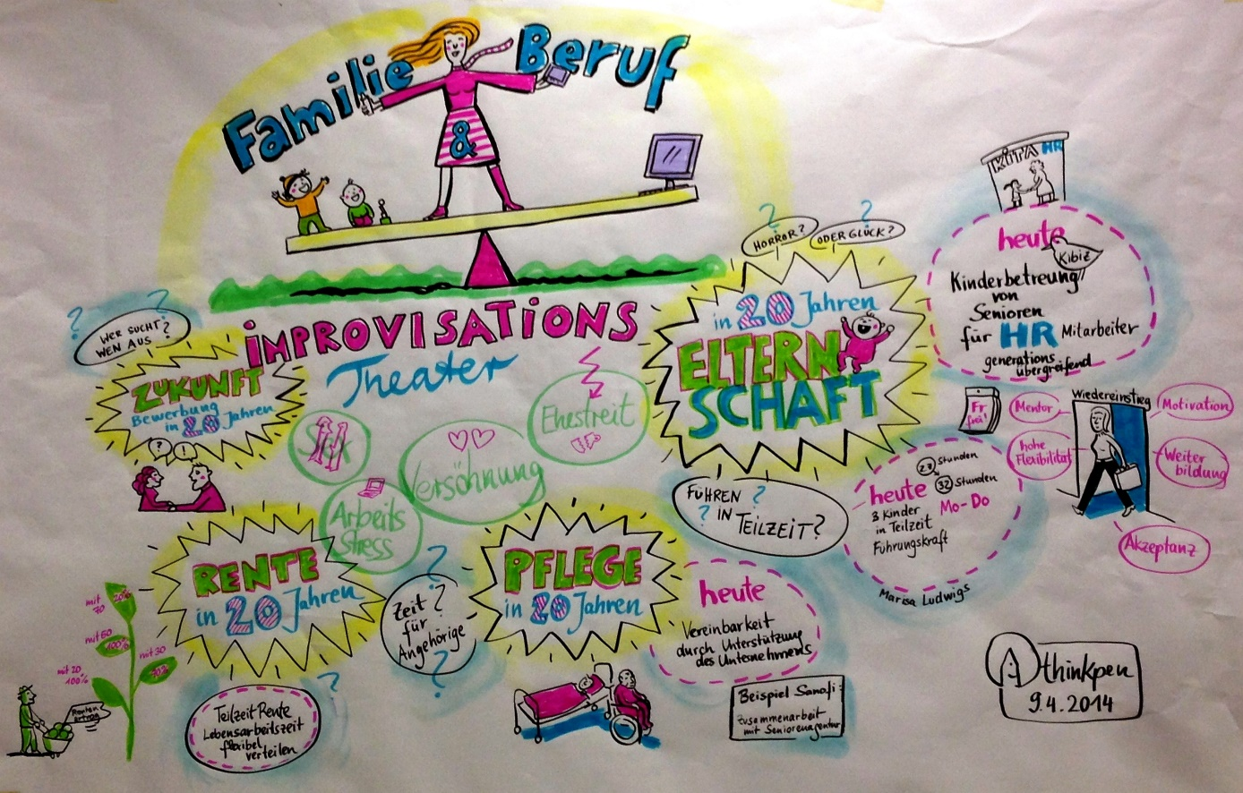
Beruf und Familie -
Vom Randthema zur
echten Herausforderung
Die Fakten

Slide 3
Facts – Erwerbstätigkeit und Karenzen
Erwerbsquoten 25-49-jährige mit Kindern unter 15 J.* 1997 (davon Teilzeit) 2017 (davon Teilzeit)
Frauen 55,5% (44,9%) 66,9% (73,4%)
Männer 96,0% (2,8%) 92,7% (6,8%)
ABER: Frauen zwischen 25 und 49 J. OHNE Kinder unter 15 J. 27,3%
→ Immer mehr Frauen erwerbstätig, ABER bei Kindern unter 15 Jahren massive Auswirkungen auf Berufstätigkeit!
* Ohne Personen in Elternkarenz; Quelle: Statistik Austria
Bezieher/innen Kinderbetreuungsgeld 07/2010 07/2013 07/2017
Variante 30 + 6 Monate 57,15% 41,88% 31,71%
Variante 12 + 2 Monate 2,51% 5,33% 6,64%
Einkommensabhängige Variante 20,01% 37,61%
Väteranteil Kinderbetreuungsgeld 2013 2018
Variante 30 + 6 Monate 11,78% 10,3%
12 + 2 Monate / einkommensabhängige Variante 30,43% / 26,3% 26,72% / 30,66%
→ Kürzere Babypausen, rascherer Wiedereinstieg, mehr Väter in Karenz
Quelle: BMFJ/Bundeskanzleramt
Christine Marek

Slide 4
Facts – Familien
Scheidungen 1970 1990 2012 2016
Österreich 18,1% 32,8% 42,5% 40,5%
Höchste Scheidungsrate Wien 49,6% 47,15%
Betroffene Kinder unter 18 J. 2012 2016
Bei insgesamt 17.006 bzw. 15.919 Scheidungen 13.278 12.218
Nichtehelich geborene Kinder 41,5% 42,2%
Alleinerziehende mit Kindern unter 15 J. 2002 2012
Gesamt 128.000 107.800
Anteil an allen Familien 15% 15%
Anteil Frauen an allen Alleinerziehenden 84% 92%
→ Mehr Frauen erwerbstätig, aber auch mehr Frauen Alleinerzieherinnen – mehr Druck in Richtung Vereinbarkeit von Familie und Beruf!
Quelle: Statistik Austria
Christine Marek

Slide 5
Vereinbarkeit aus ökonomischer Sicht
Familienfreundlichkeit ist kein Selbstzweck:
Studie* Vergleichswert
Krankenstände (Tage/Jahr + MA) 4,9 12,5 (WIFO)
Fluktuation durchschn. 6,7% 15% (lt. Gallup „normal“)
Rückkehrquote nach Karenz 91% 70% (ÖSTAT für Trigos)
Gerade auch in Krisenzeiten sind loyale und leistungsstarke Mitarbeiter/innen wichtig:**
57% der befragten Unternehmen haben trotz wirtschaftlich schwieriger Lage neue Maßnahmen im Bereich der Familienfreundlichkeit eingeführt
Für 81% der befragten Unternehmen ökonomischer Nutzen dieser Maßnahmen „sehr wichtig“
Lt. 65% der befragten Unternehmen tragen familienfreundliche Maßnahmen wesentlich zu gutem Umsatz und positiver Ertragslage bei
Für 92% der befragten Unternehmen haben familienfreundliche Maßnahmen einen sehr hohen bzw. hohen Stellenwert (dies ist insb. beim Rekrutieren und Halten jüngerer Mitarbeiter/innen ein wesentlicher Aspekt)
→ Employer Branding – beim Kampf um die besten Köpfe als attraktiver Arbeitgeber erfolgreich sein!
*Quelle: BMWFJ (Studie „Ökonomische Aspekte familienfreundlicher Unternehmenspolitik“, 2008)
**Quelle: BMWFJ (Studie „Die Aktualität familienfreundlicher Maßnahmen österr. Unternehmen in Krisenzeiten“, 2009/10
Christine Marek
Notes:
Employer Branding – wichtiger denn je:
Wechselbereitschaft der österreichischen Arbeitnehmer/innen und Anforderungen an den Job steigen
2015 wollen um 36% mehr Arbeitnehmer/innen den Job wechseln als im Vorjahr (2014: 30%)
Dabei haben auch der Wunsch nach mehr Zeit mit Familie und Freunden (36%) und Arbeit an der Beziehung (30%) einen hohen Stellenwert
Sinnstiftung und Erfüllung im beruflichen Kontext ist immer wichtiger (20%), Job muss zur aktuellen Lebenssituation passen – wird auch aktiv eingefordert
74% der Arbeitnehmer/innen legen bei neuem Job sehr viel Wert auf positive Arbeitsatmosphäre (Gehalt nur für 38% „sehr wichtig“)
Verhalten der Führungskraft und Vereinbarkeit von Beruf und Familie für jeweils 53% sehr wichtig
Sehr junge Arbeitnehmer/innen legen deutlich mehr Wert auf persönliche Entwicklung und Freiheit als auf Gehalt
Flexible Arbeitszeiten (für 54%) „sehr wichtig“, Home-Office für 28% essentiell, Teilzeitarbeit für 24%
*Quelle: Xing Österreich (2015)

Slide 6

Pflegende Angehörige
als Mitarbeiter/innen
Christine Marek

Slide 7
Facts – Pflege und Erwerbstätigkeit
Mehr als 300.000 Pflegebedürftige werden von Angehörigen gepflegt (d.s. rd. 80% aller Pflegefälle)
Davon sind 75% weiblich und zu 72% im Haupterwerbsalter (26-65j.)
Mehr als zwei Drittel der Frauen in Wien sind neben Pflege berufstätig
46% der pflegenden Angehörigen sind berufstätig
  Häufig muss AZ reduziert bzw. Berufstätigkeit aufgegeben werden (obwohl insb. Frauen über 40J. eine vollständige Aufgabe der Berufstätigkeit ablehnen)
  Bei hoher Pflegeintensität Verdoppelung der Zahl der selbständig Tätigen (16% auf 30%)
67% der berufstätigen Pflegenden sprechen nur manchmal bzw. nie mit Kolleg/innen über ihre Zusatzbelastung
33% der Arbeitgeber und 20% der direkten Vorgesetzten sind nicht informiert
Quellen: „Carers‘ Careers – Vereinbarkeit von Pflege und Beruf“ (Volkshilfe Österrreich), Sozialministerium
Christine Marek

Slide 8
Trends – Pflege und Erwerbstätigkeit
Zahl der Menschen ab 80 Jahren steigt von dzt. 366.000 auf rd. 1 Mio (2050)*
Tendenziell sinkt Zahl der (potentiell) pflegenden Angehörigen, Belastungen konzentrieren sich i.d.R. auf eine Person, die wiederum selbst Familie mit Kindern haben und berufstätig sind*
Erwerbsquote von Frauen (45-64J.) steigt bis 2030 um 20%**
Entwicklung Pflegegeldbezieher/innen 2001 bis 2011: +27,1% - Tendenz weiter nach oben***
Dzt. leiden ca. 100.000 Österreicher/innen an demenzieller Erkrankung, 2050 wird diese Zahl auf ca. 230.000 ansteigen****
Quellen: *Sozialministerium, ** Statistik Austria/Sozialministerium, *** Statistik Austria, **** Österr. Alzheimer Gesellschaft
Christine Marek

Slide 9
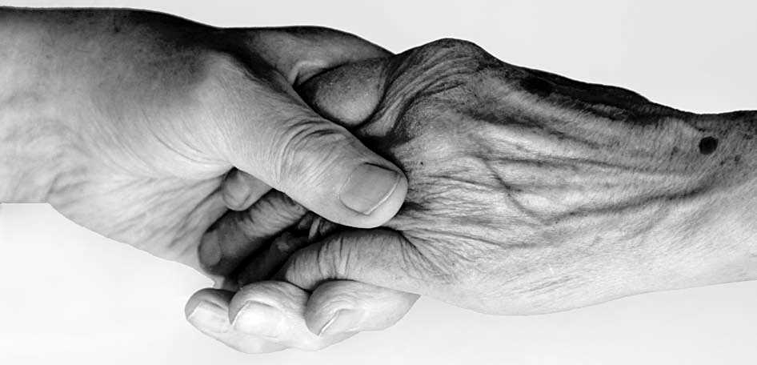
Herausforderung – Pflegende Angehörige
Pflegende Angehörige als Mitarbeiter/innen*
Erwartungshaltung an Arbeitgeber: Toleranz, Flexibilität, Sensibilität
Oft Ängste in Richtung drohender Jobverlust bzw. -verschlechterung
Was heißt das für Arbeitgeber?
Herausforderungen für die betriebliche Ebene?
Unternehmenskultur – Tabu?!
Arbeitsrechtlicher Rahmen (inwieweit bekannt und genutzt?)
Unterstützungsmöglichkeiten durch Arbeitgeber (finanziell, Informationsmanagement)
Notwendigkeit tritt meist kurzfristig auf, voraussichtliche Dauer ist nicht bzw. nur bedingt absehbar
*Quelle: „Carer‘s Careers‘ (Volkshilfe Österreich)
Christine Marek
Notes:
Kein Randthema mehr: Pflegeplattform Energie AG - 15% aller Mitarbeiter/innen haben im 1. HJ 2015 die Plattform aufgerufen

Slide 10


Best Practice –
Intranetplattform und Minibroschüre Pflege
Gebündelte Informationen im Intranet und als Minibroschüre
Arbeitsrechtliche Rahmenbedingungen wie Familienhospizkarenz, Pflegekarenz / Pflegeteilzeit
Pflegegeld
Services für pflegebedürftige Menschen wie Mobile Dienste, Pflegedienstleister usw.
Tagespflege bzw. –betreuung für pflegebedürftige Menschen, 24 Stunden Betreuung
Kurzzeitpflege und Erholungstage
Mobile Hospiz- und Palliativdienste
Div. Angebote und Schulungen für pflegende Angehörige
Spezialthemen wie Krebs, Demenz
    So werden Suchzeiten reduziert und Unterstützung für pflegende Angehörige als
    Mitarbeiter/innen signalisiert
Christine Marek
10

Slide 11
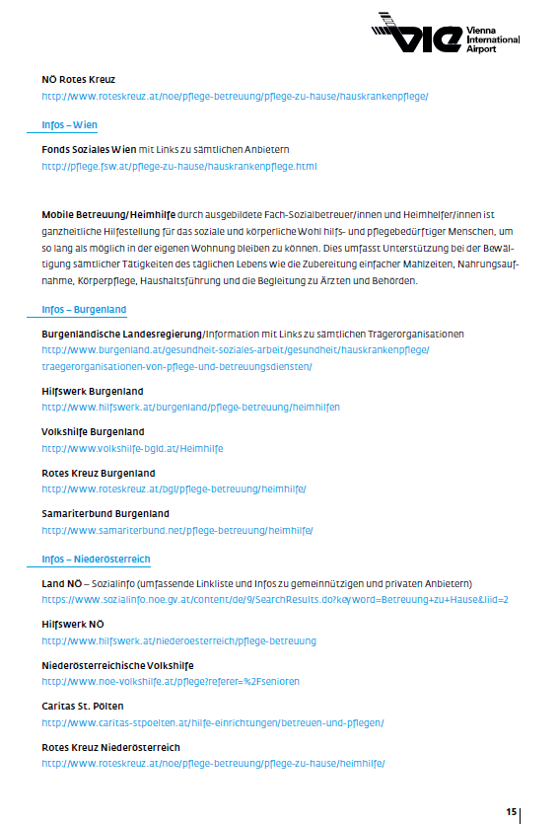

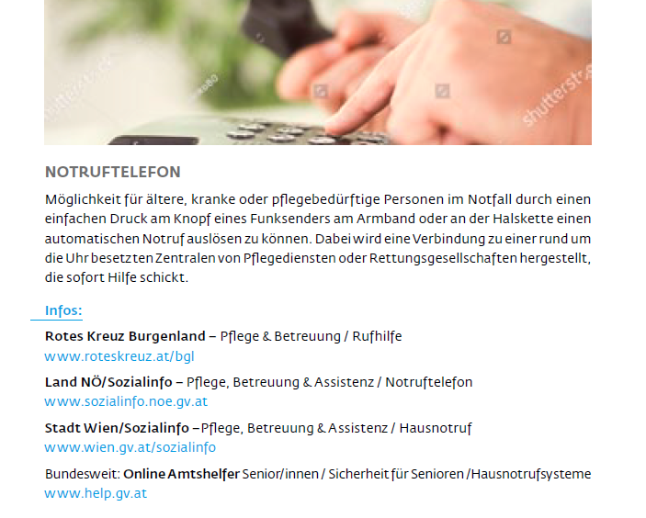
Best Practice –
Intranetplattform und Minibroschüre Pflege
Christine Marek

Slide 12



Best Practice – Merkur Pflegebox
Pflegekarenz / Pflegeteilzeit
Informationsbroschüren
Musterfolder - Formulare
- 2 zusätzliche Sonderurlaubstage
- Inanspruchnahme – VOR Antritt der Pflegekarenz/-teilzeit
- Firmenzugehörigkeit seit mehr als 3 Monaten
- Vorlage der zuerkannten Pflegestufe (Kopie)
- Nachweis, dass es sich um einen Familienangehörigen
handelt
Christine Marek
Notes:
Bonus bis jetzt nicht in Anspruch genommen – Infos werden aber durchaus wahrgenommen und über div. Infokanäle verbreitet:
Interviews via Radio Max
Kommunikation über BR-Zeitung
Monatlicher Aushang
Intranet
→ Konsequente Info

Slide 13

Best Practice – Merkur Pflegefolder
Kompakter Folder rund um das Thema Pflege:
Pflegekarenz / Pflegeteilzeit
Möglichkeiten der Pflegefreistellungen
Familienhospizkarenz
Pflegegeld
Informationsstellen in den Ländern
Interne Ansprechpartner/innen
Christine Marek
Notes:
Folder/Broschüre seit 2014

Slide 14

Zum Schluss noch ein Tipp…
Audit berufundfamilie
Nachhaltiger Prozess – individuell maßgeschneidert
Begleitung durch erfahrene Auditor/innen und externe Zertifizierungsstellen
Nach erfolgreicher Begutachtung staatliches Gütezeichen vom BMFJ
Jeweils individuelle Entwicklung der Maßnahmen und nachhaltige Umsetzung als Grundpfeiler
Re-Auditierung nach jeweils 3 Jahren
Kommunikation nach außen als familienfreundliches Unternehmen
Informationen unter www.familieundberuf.at
Christine Marek

Slide 15
Vereinbarkeit von Beruf und Familie
Win/Win für
Arbeitgeber und
Arbeitnehmer!
Christine Marek

